Slide 1
信立坦客户档案 11月数据简报
南中国
市场研究
2020年12月

Slide 2
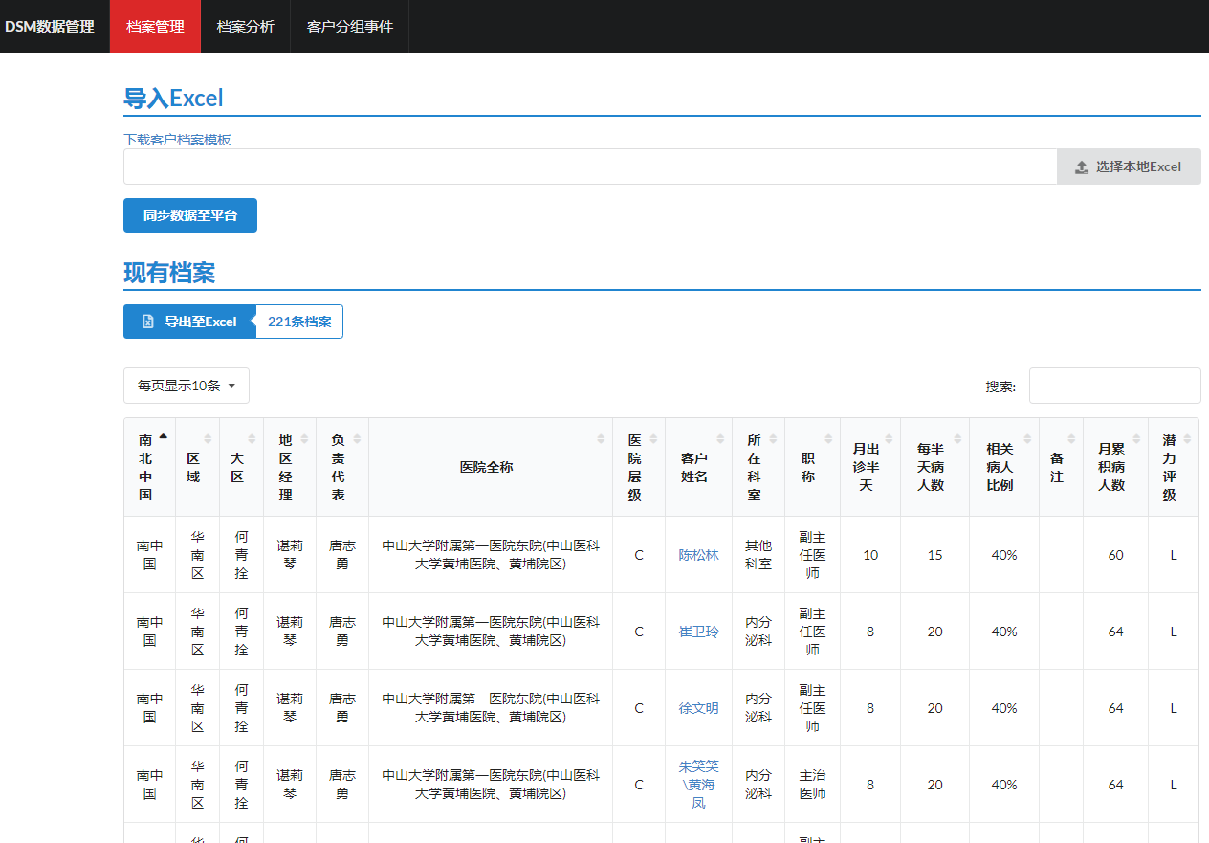
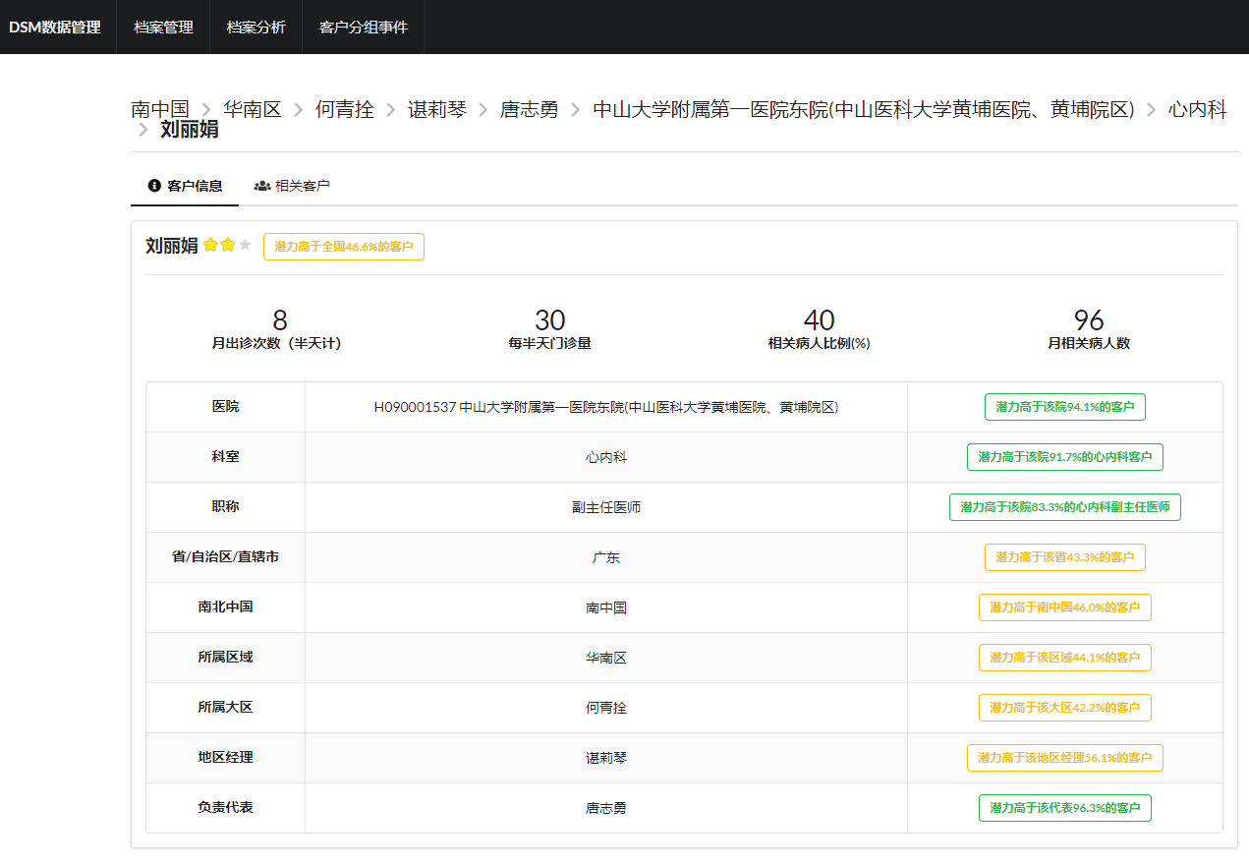
数据介绍
信立坦客户档案平台架设于公司服务器，访问地址http://dsm.salubris.com:8085/clientfile/clients
数据档案内容由各地地区经理上传和维护，平台只起汇总、展示和权限管理等功能
本次分析亦反映地区经理本身上传数据，可能有异常是本身上传数据错误导致的，需要上传者在之后修改更新
本次分析对象为截止11月底客户档案平台所有汇总档案数据
信立坦客户档案

Slide 3
现有客户档案
数量和分布

Slide 4
客户档案基本情况

